Slide 1
Отчет о результатах деятельности Муниципального бюджетного учреждения культуры Селивановского района Владимирской области «Селивановский районный Центр культуры и досуга» за 2023 год

Slide 2
СВЕДЕНИЯ ОБ УЧРЕЖДЕНИИ
МБУК «Селивановский районный Центр культуры и досуга» - головное учреждение:
- Агитационно-культурная бригада – передвижное клубное учреждение;
Красногорбатский поселковый Дом культуры;
Высоковский сельский дом культуры;
Волосатовский сельский дом культуры;
Губинский сельский культурно-досуговый центр;
Кочергинский сельский дом культуры;
Красноушенский сельский культурно-досуговый центр;
Копнинский сельский дом культуры;
Костенецский сельский клуб;
Малышевский сельский дом культуры;
Новлянский сельский дом культуры;
Надежинский сельский дом культуры;
Переложниковский сельский клуб;
Первомайский сельский клуб;
Чертковский сельский дом культуры;

Slide 3
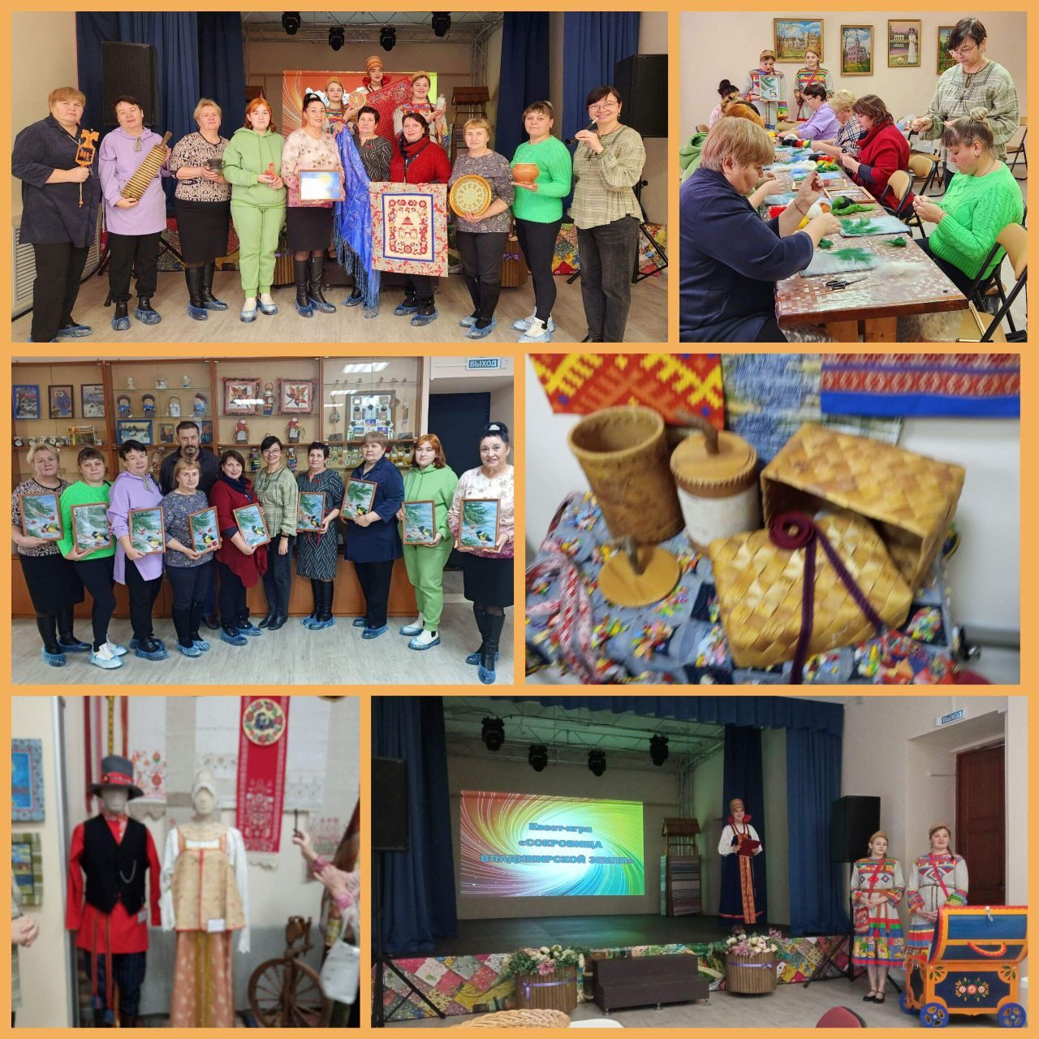
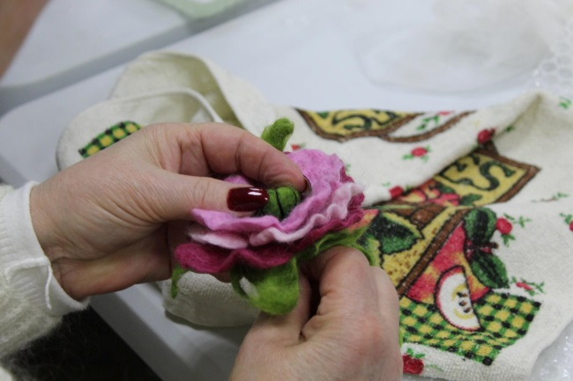
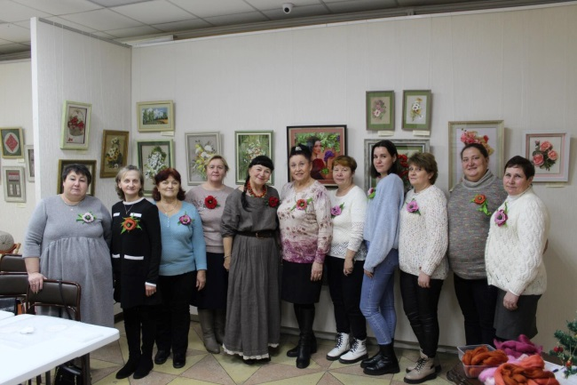
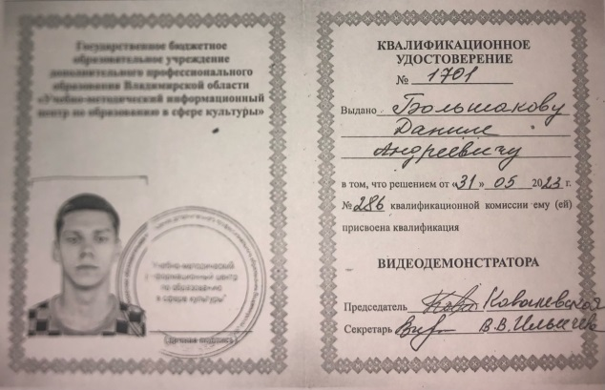
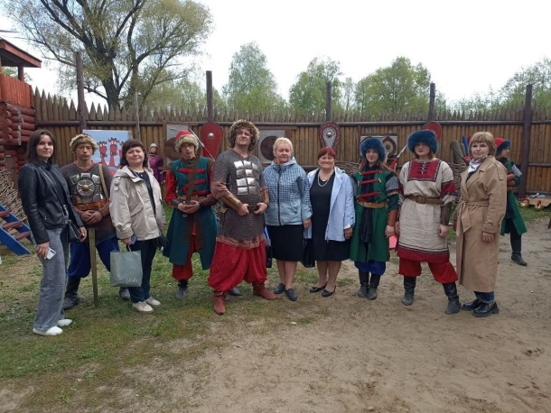
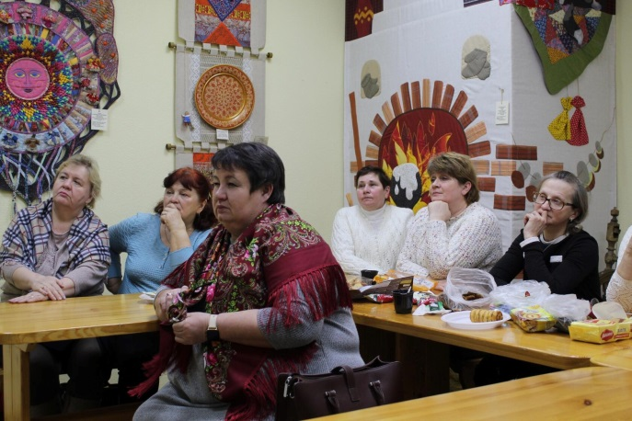
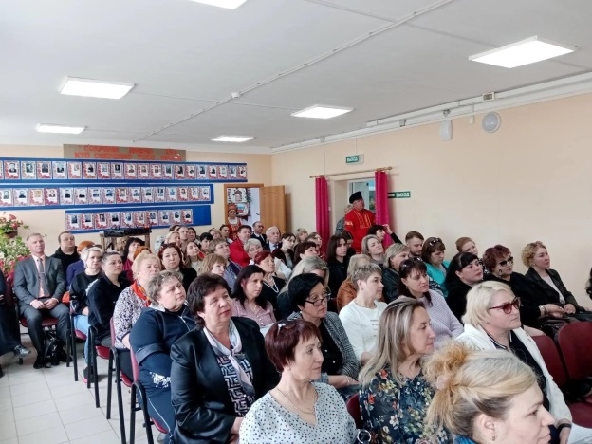
Курсы повышения квалификации

Slide 4
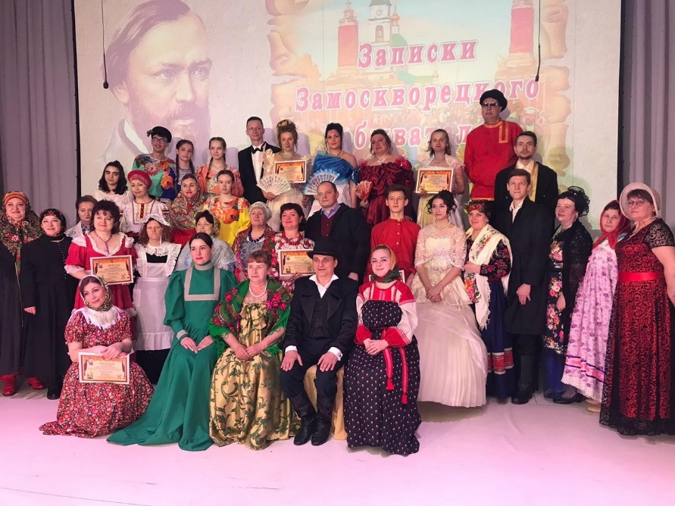
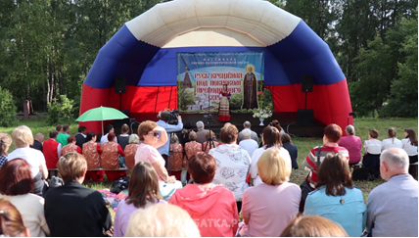
Направления деятельности МБУК «Селивановский РЦКД» В 2023 году:

Slide 5
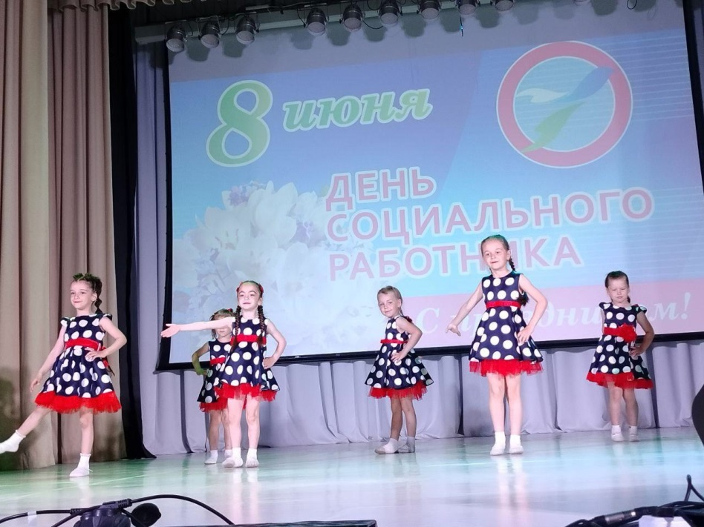
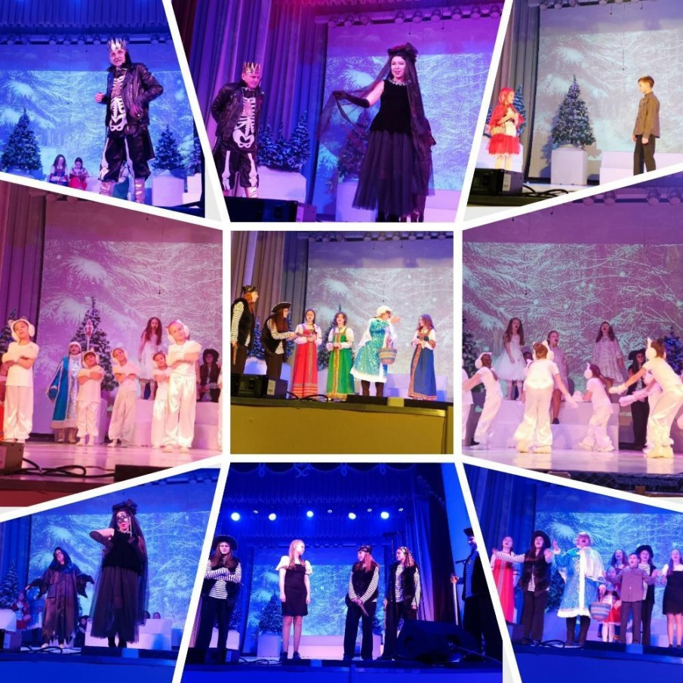
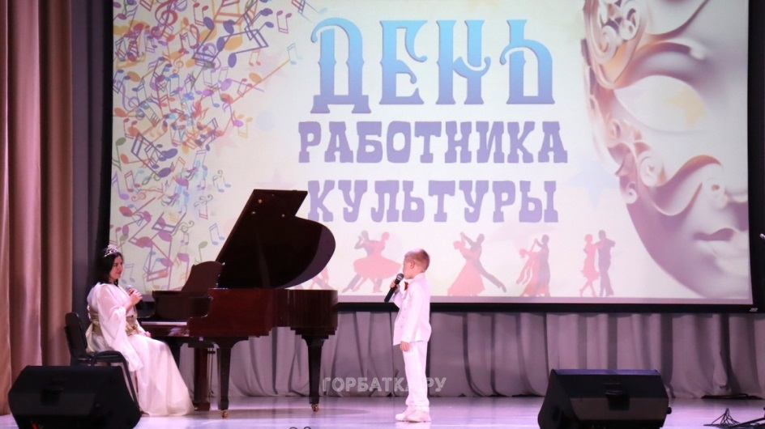
Концертная деятельность

Slide 6
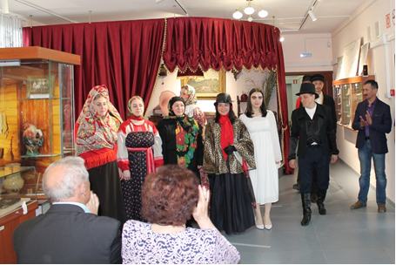
Участие во Всероссийских акциях
«Ночь музеев»
«Ночь кино»

Slide 7
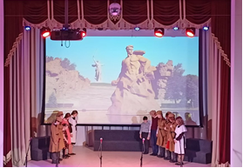
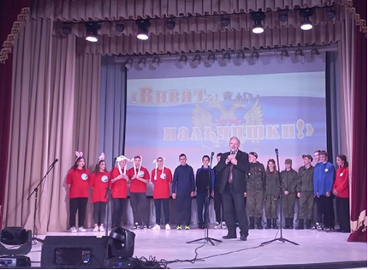
Организация работы с подростками, молодёжью и детьми

Slide 8
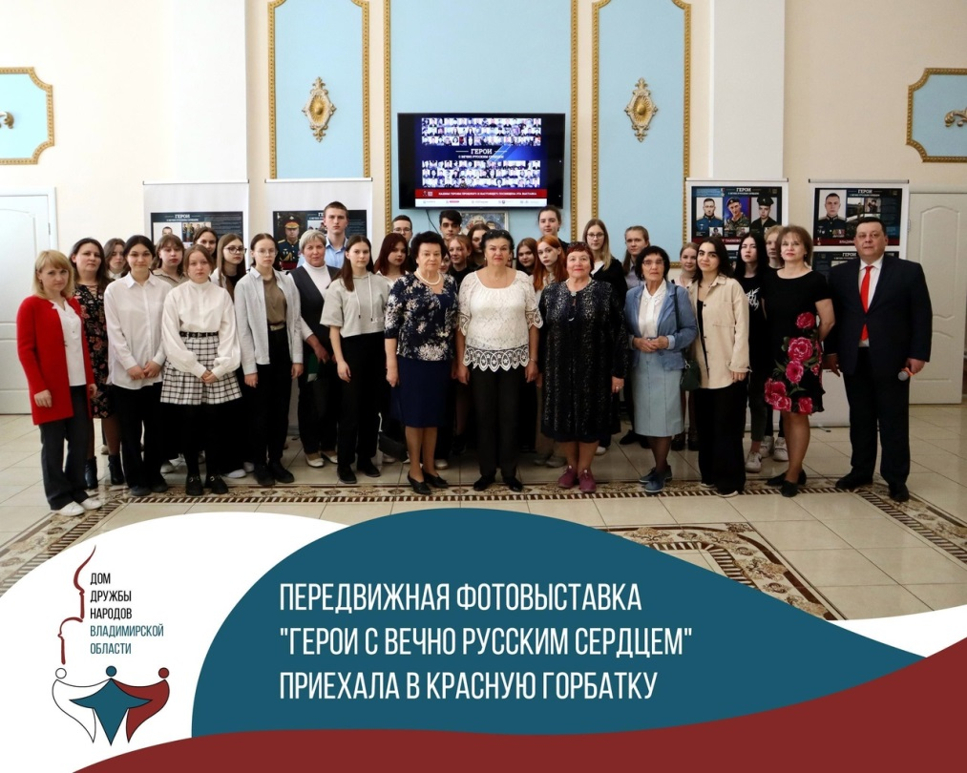
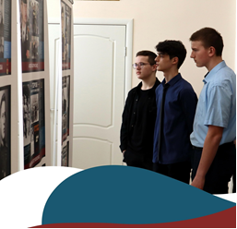
Областная передвижная выставка «Герои с вечно русским сердцем»

Slide 9
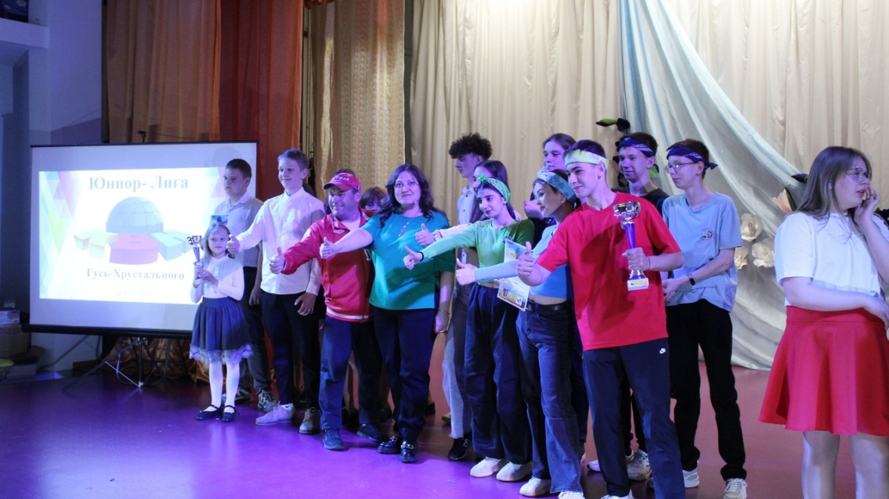
Юниор-Лига КВН
Команда КВН «Скрепыши»

Slide 10
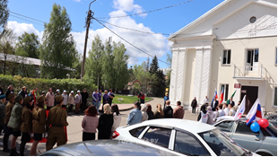
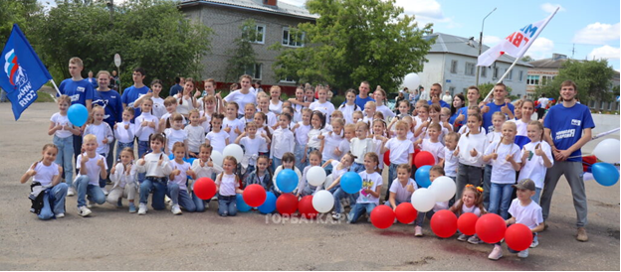
Районный автоквест «Следуем дорогою отцов»
Танцевальный флешмоб ко Дню России

Slide 11
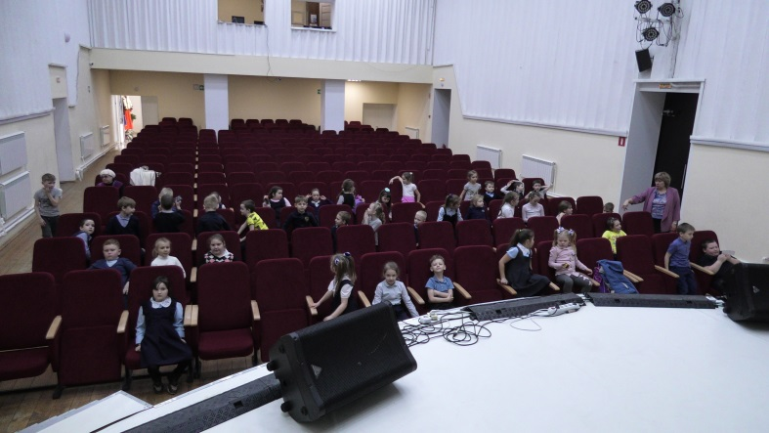
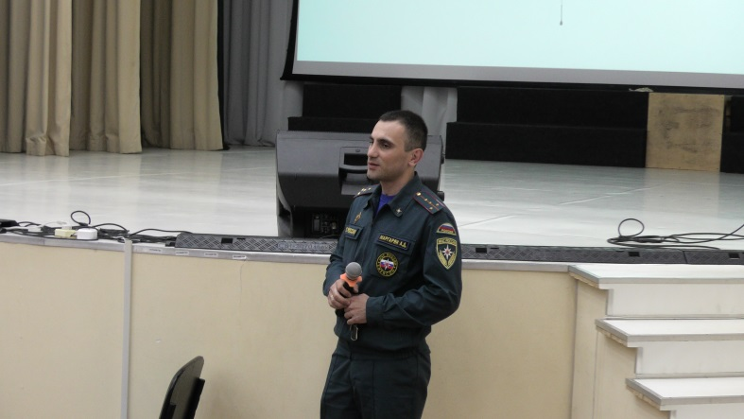
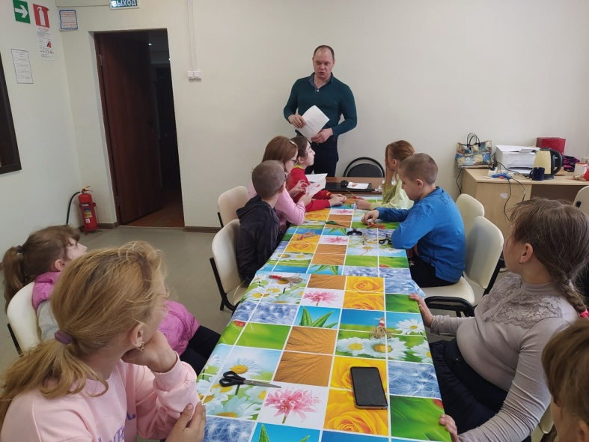
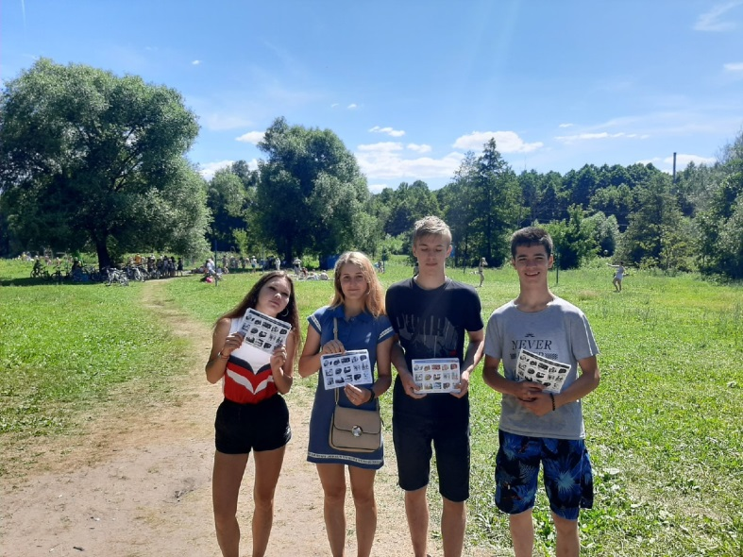
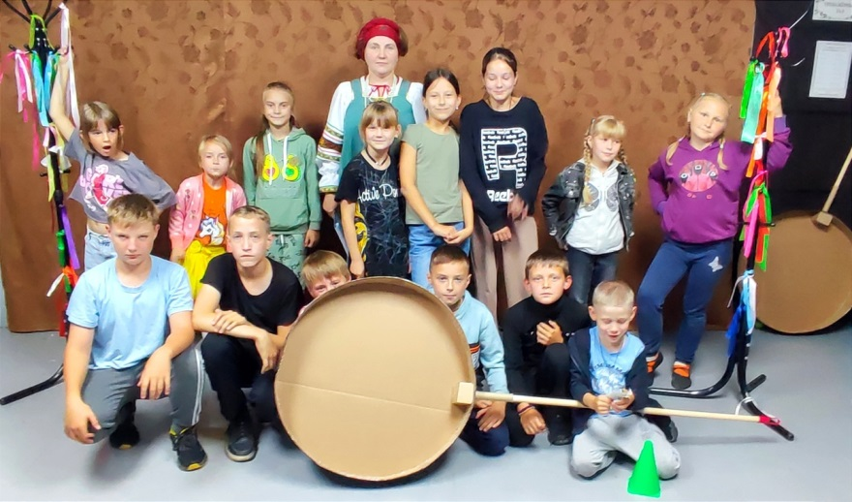

Slide 12
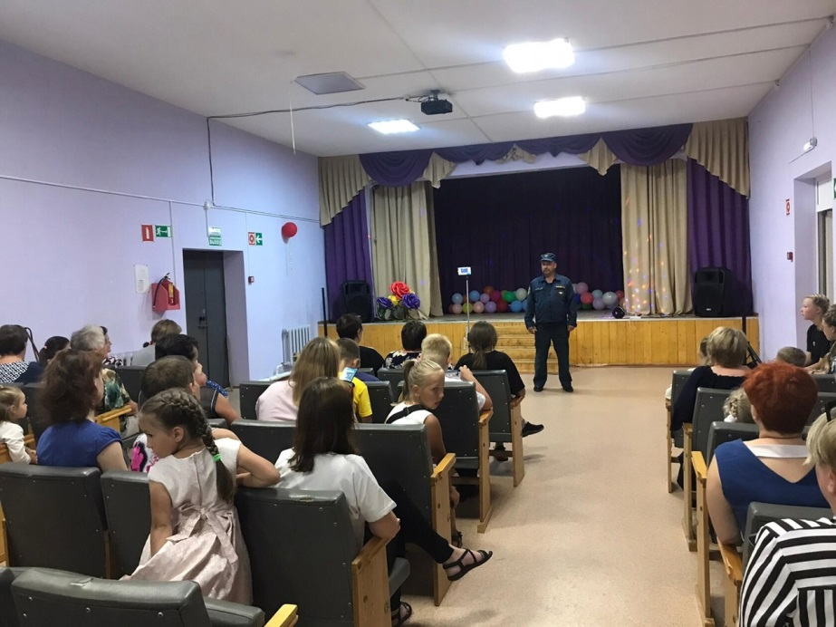
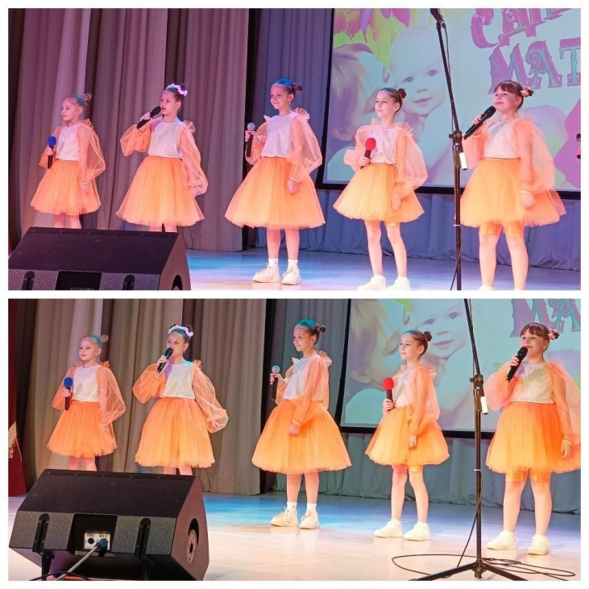
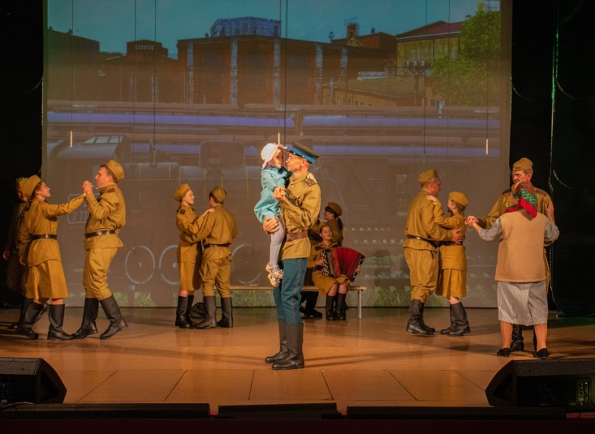
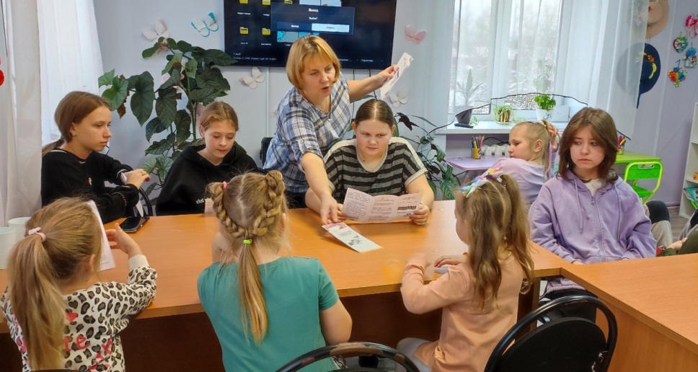
Работа учреждения по укреплению и гармонизации межнациональных отношений

Slide 13
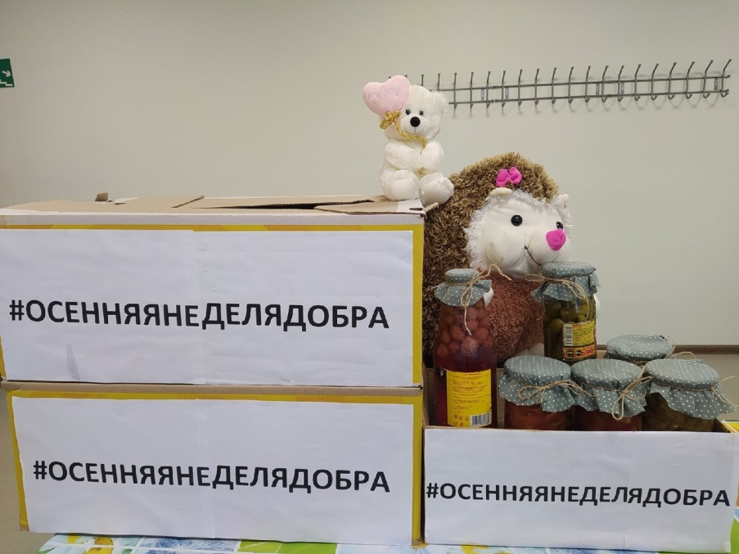
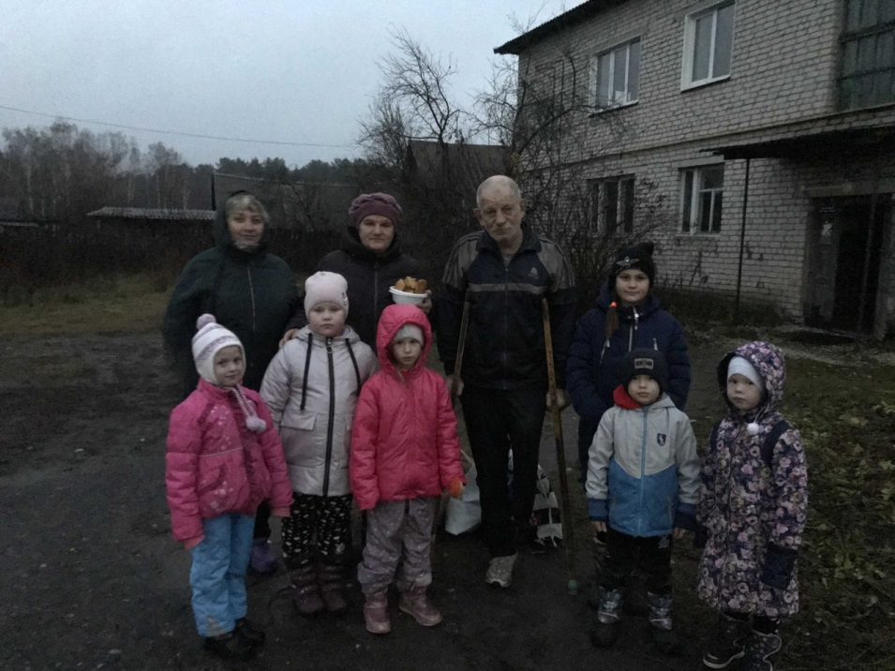
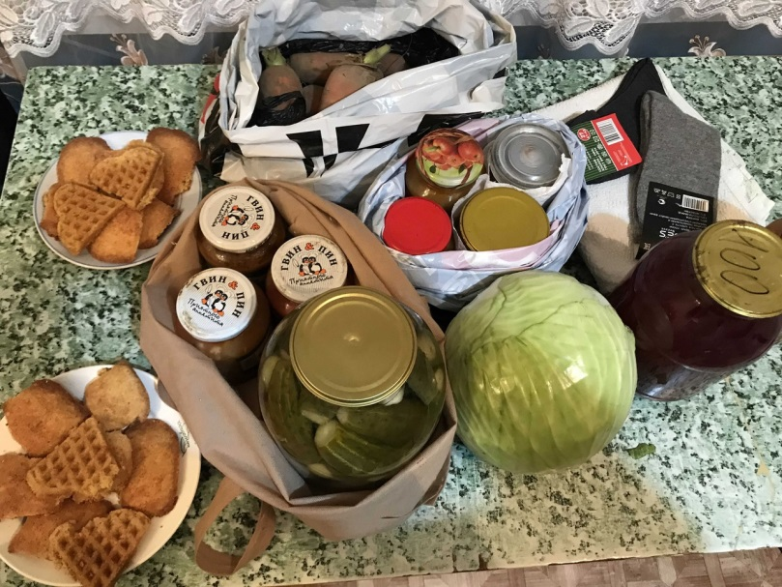
Организация работы с инвалидами и маломобильными группами

Slide 14
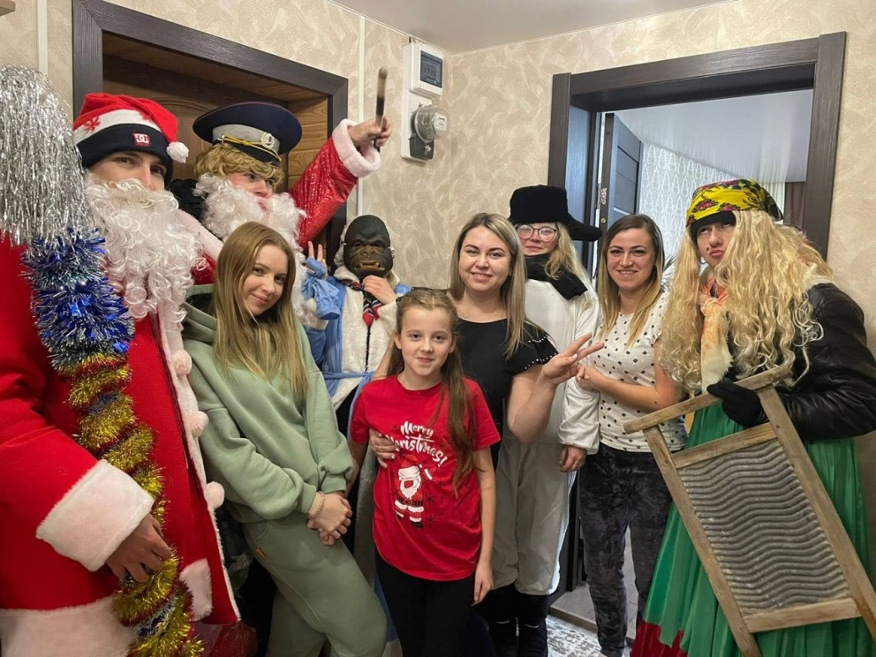
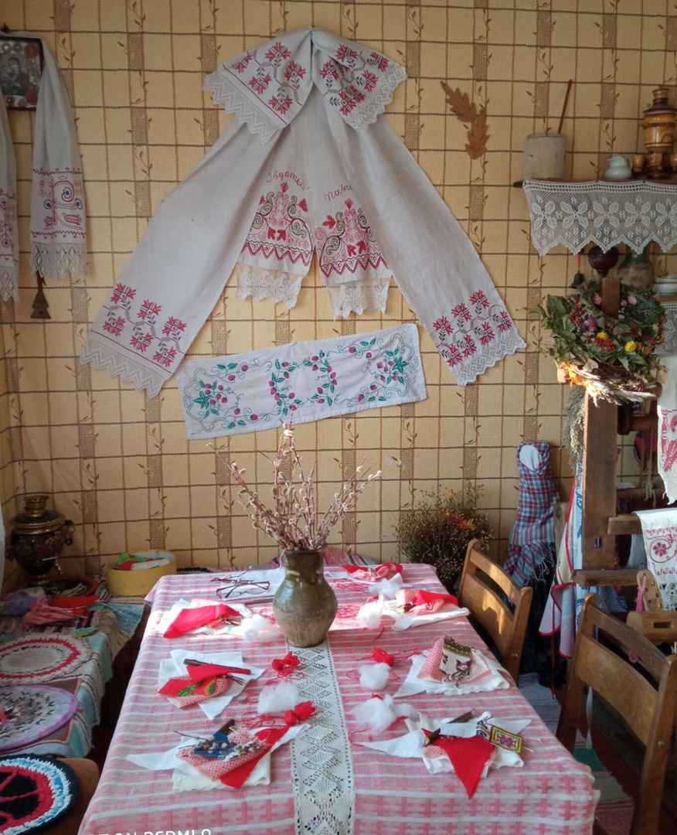
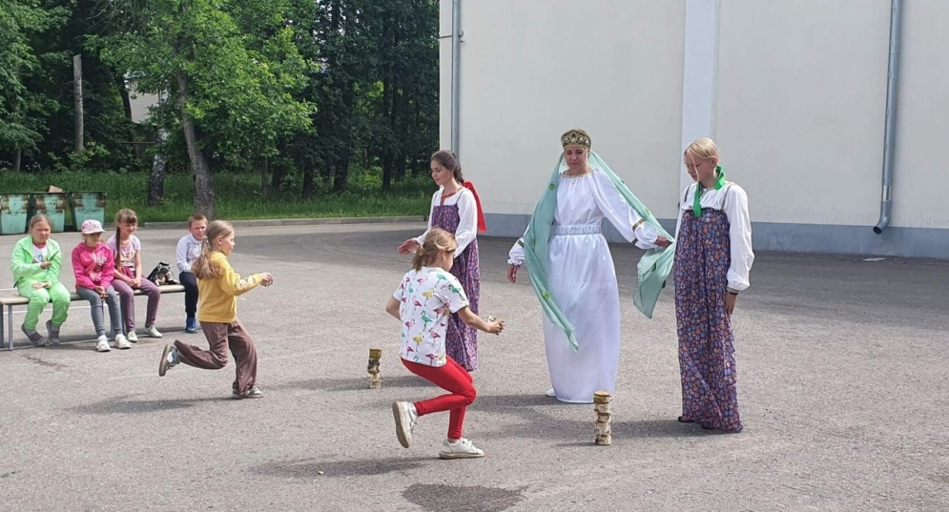
Возрождение и сохранение народной культуры

Slide 15
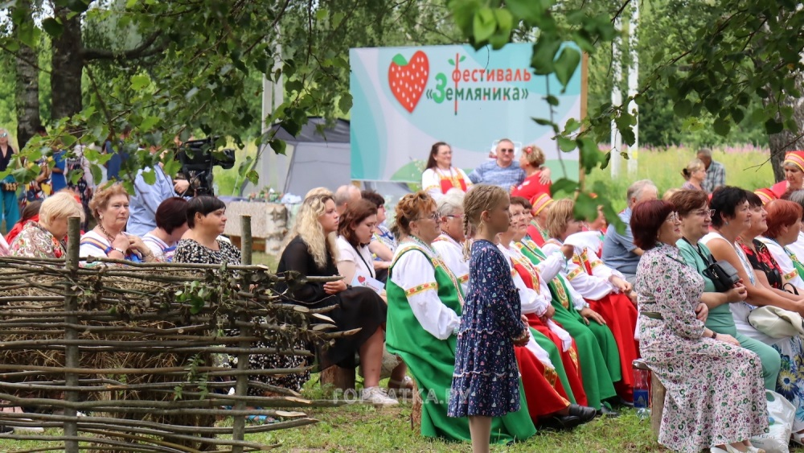
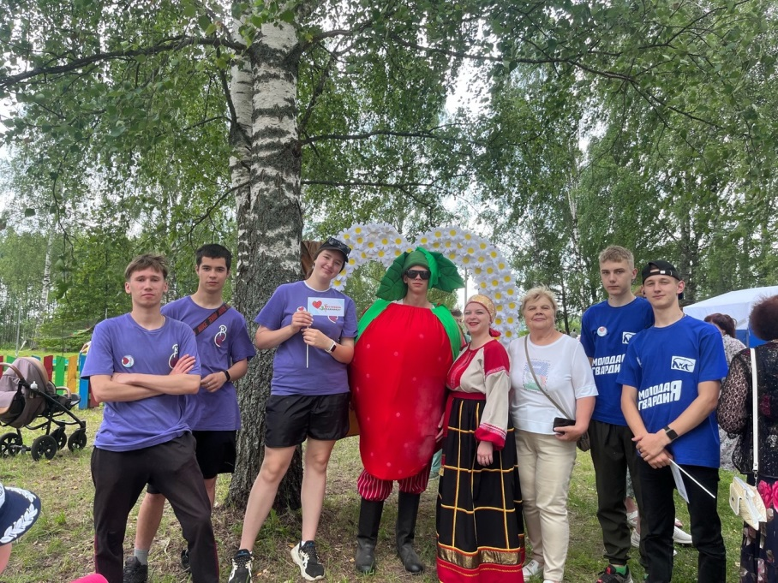
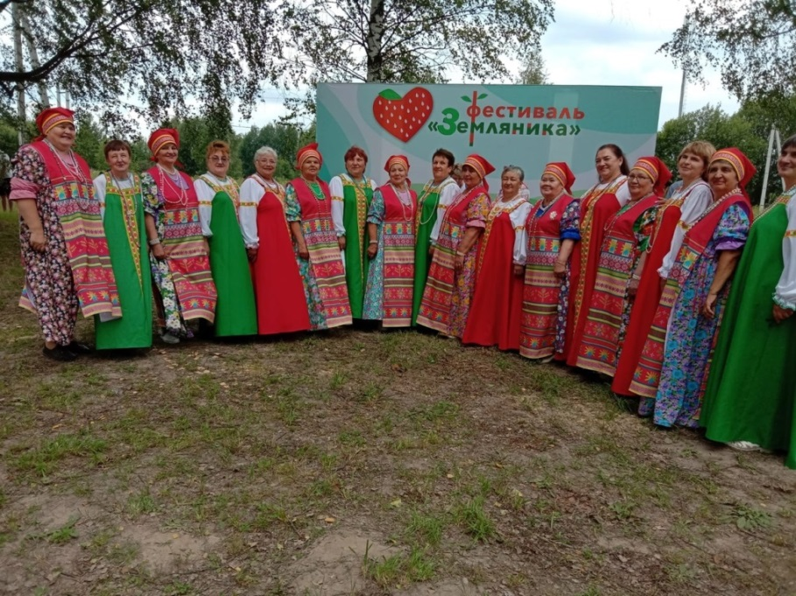
Фестиваль «Земляника»

Slide 16
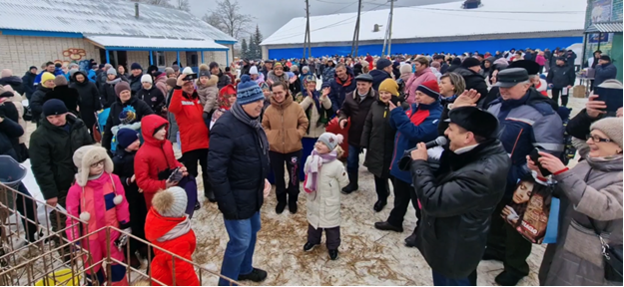
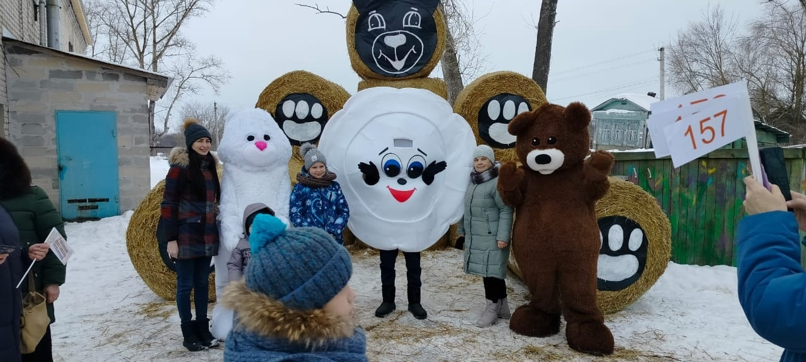
Районный фестиваль пельменей в Переложниково

Slide 17
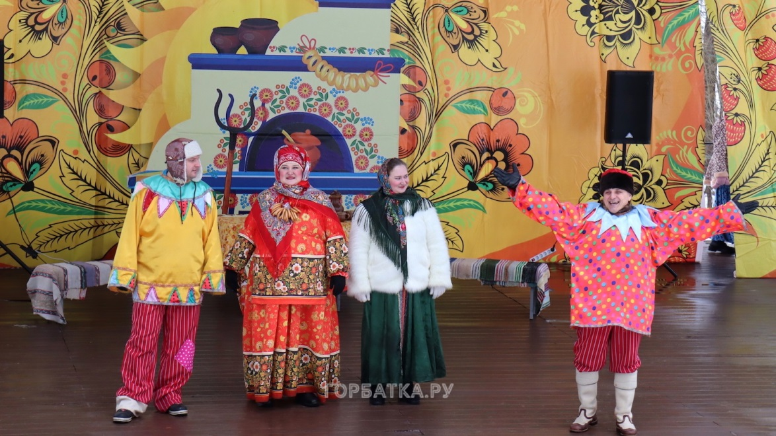
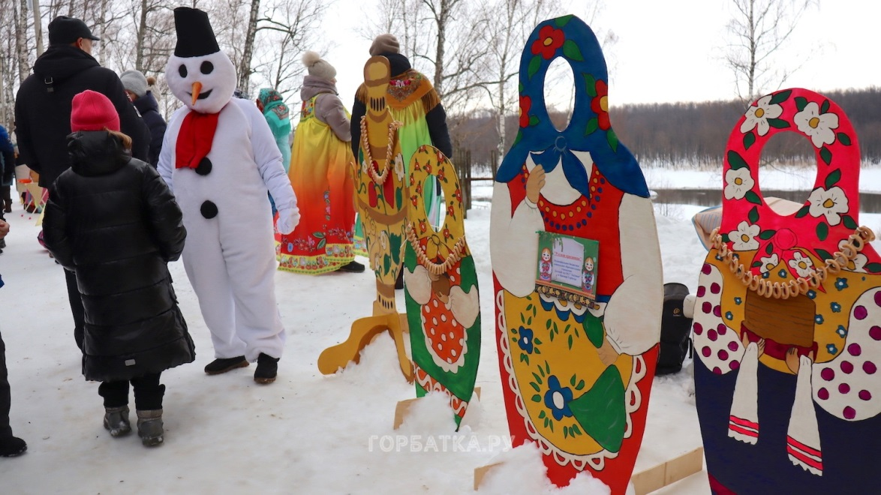
Народный праздник «Широкая Масленица»

Slide 18
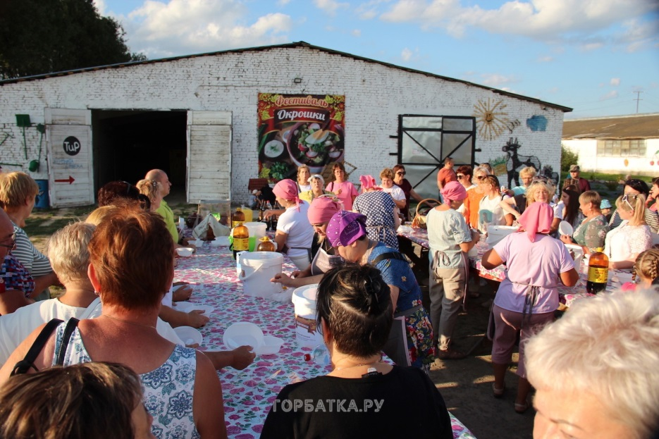
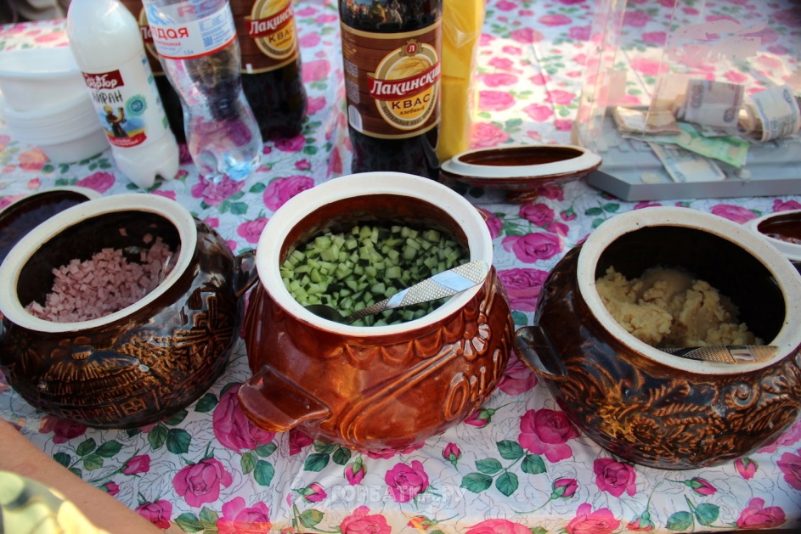
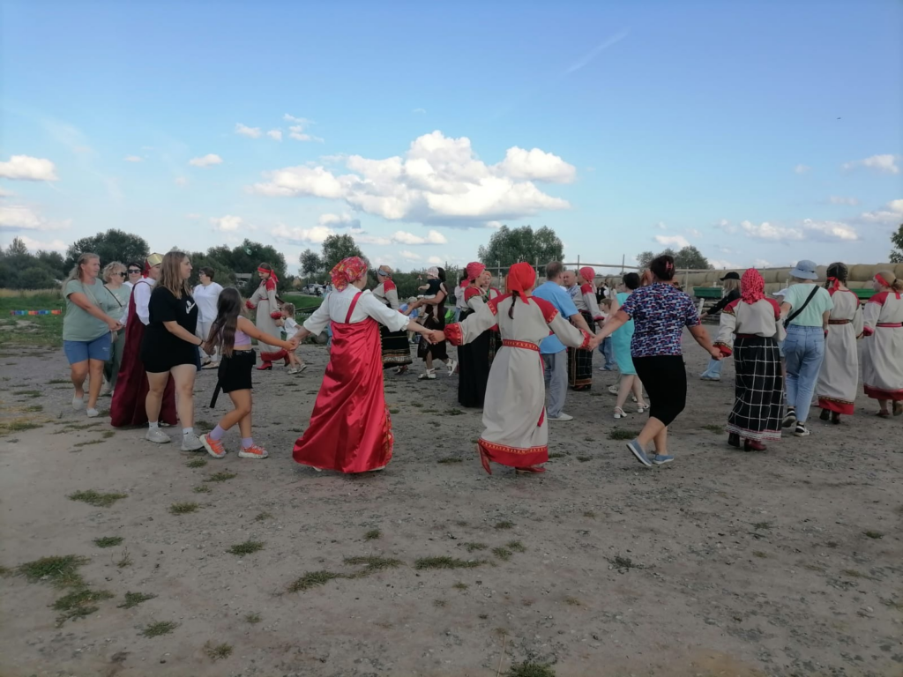
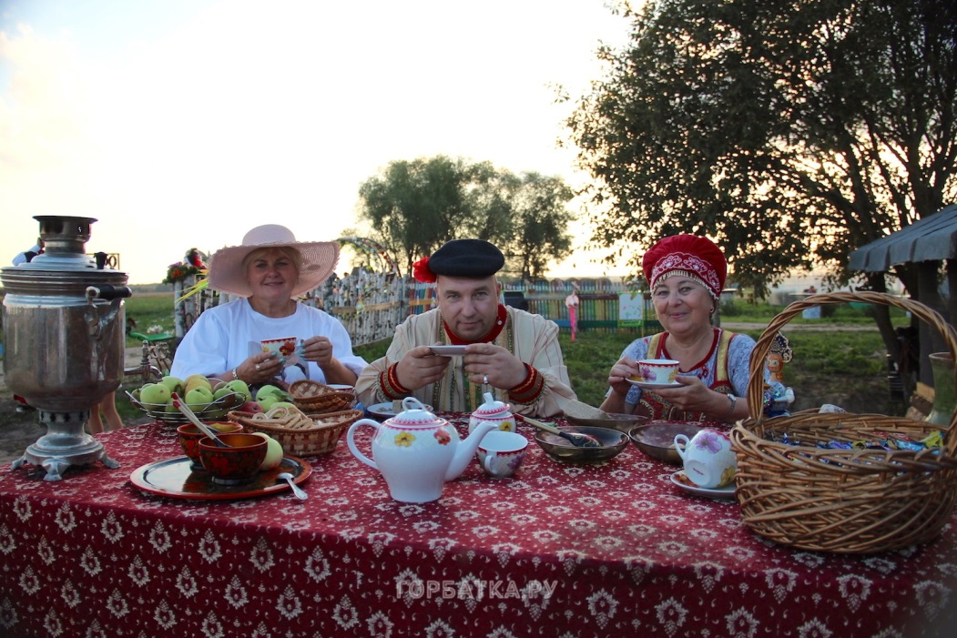
Фестиваль Окрошки

Slide 19
Нематериальное этнокультурное достояние

Slide 20
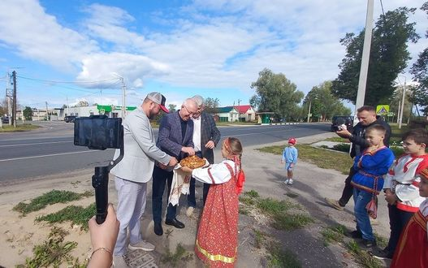
«Самая красивая деревня Владимирской области»
Село Малышево – серебряный призер конкурса

Slide 21
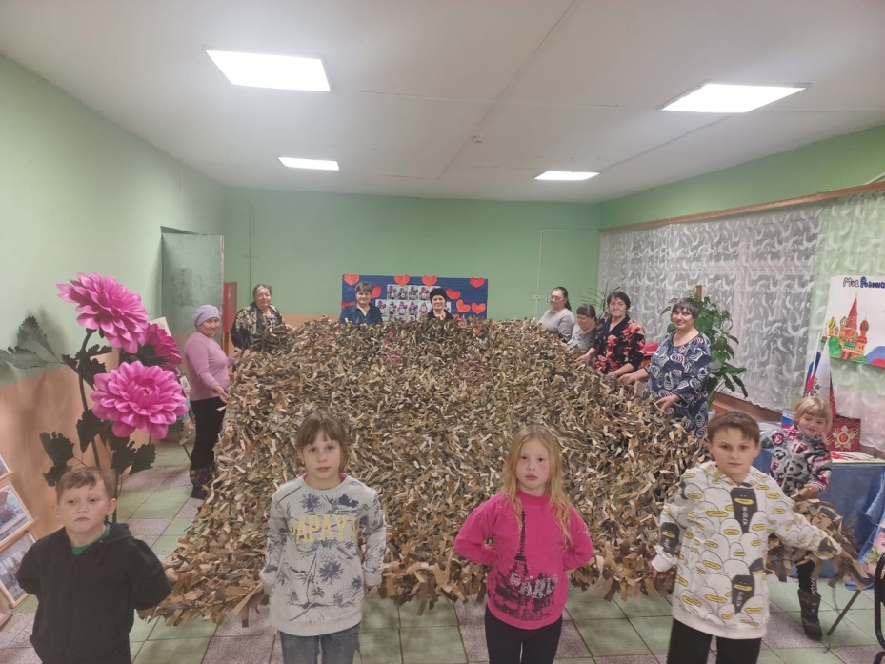
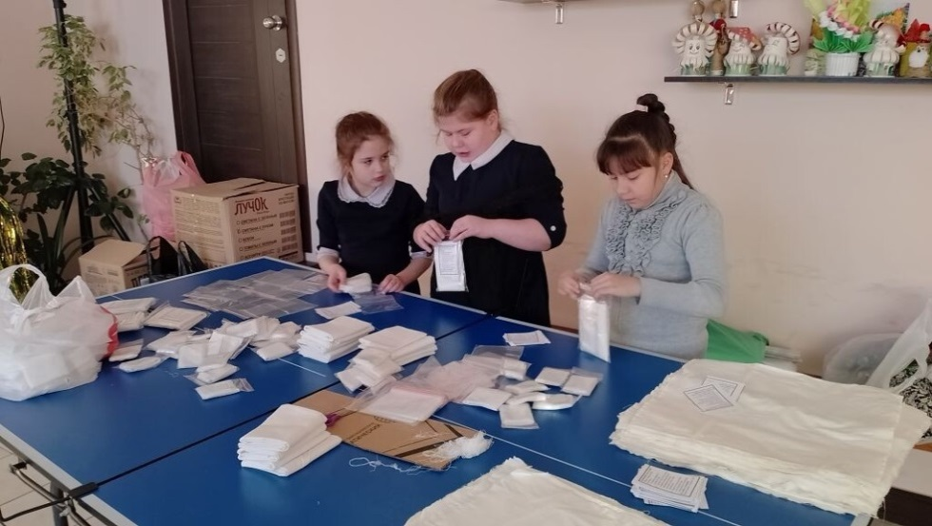
Работа учреждения в условиях проведения СВО

Slide 22
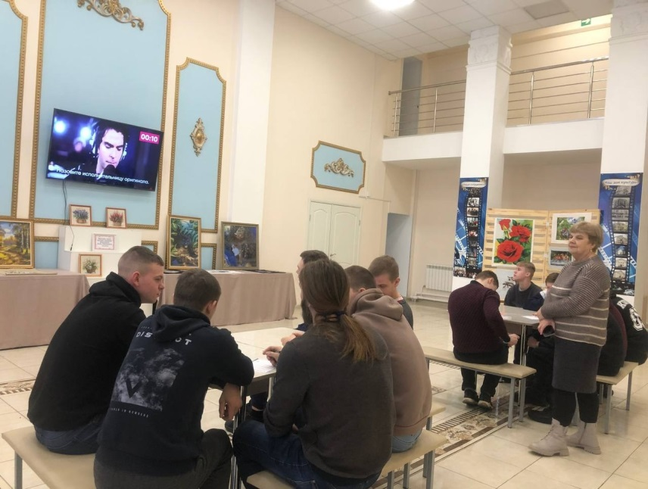
Пушкинская карта

Slide 23
Материально-техническая база
Пошив костюмов и приобретение сценической обуви для творческих коллективов;
Приобретение звукотехнической аппаратуры и комплектующих для неё;
Приобретение аппаратуры;
Приобретение ноутбука, МФУ;
Обновление реквизита;
Изготовление новых декораций;
Организация противопожарных мероприятий.

Slide 24
Проблемы и перспективы
Расширение сфер социального партнёрства;
Выполнение целевых показателей деятельности;
Организация работы по повышению квалификации работников;
Внедрение новых форм работы;
Обеспечение информационной открытости учреждения.

Slide 25
СПАСИБО ЗА ВНИМАНИЕ

